Slide 1
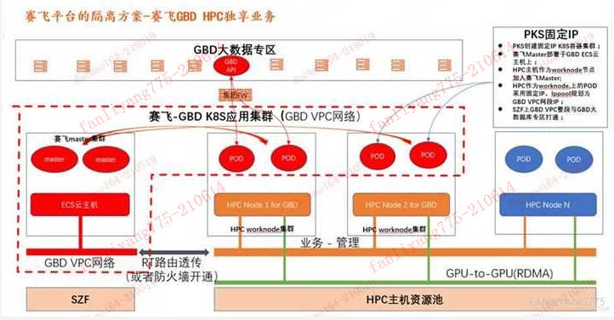
GBD赛飞平台建设(VPC Based)
网络，路由打通
数据，异地传输
NAS
SH
GBD大数据专区
GBD
API
①
②
jdbc,hdfs
SZ

Slide 2

GBD赛飞平台建设(VPC Based)
磁盘存储，搭建server（临时） --孙博团队完成试用，寿险准备中
推动建设GBD内NAS
Data Source
SH
GBD大数据专区
GBD
API
①
②
jdbc,hdfs
SZ
Cloud
Disk

